Slide 1
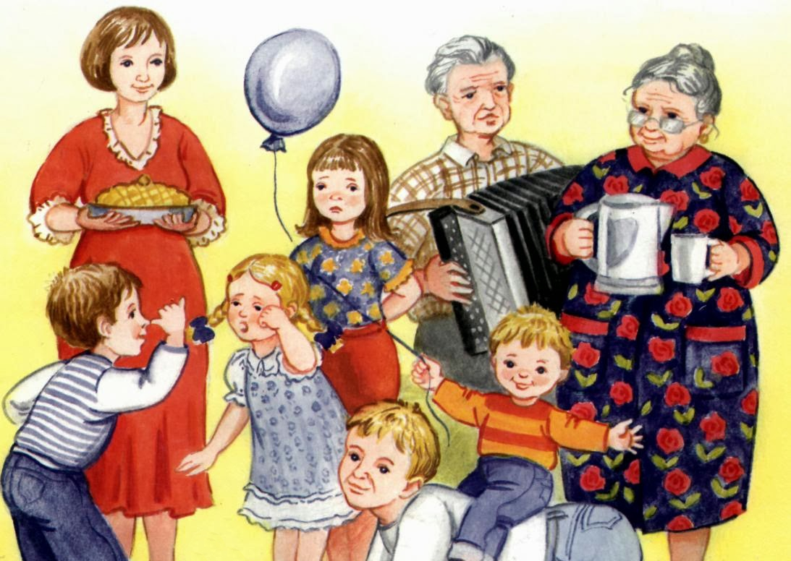
Занятие по развитию речи
на тему «Семья»
в средней группе

Slide 3
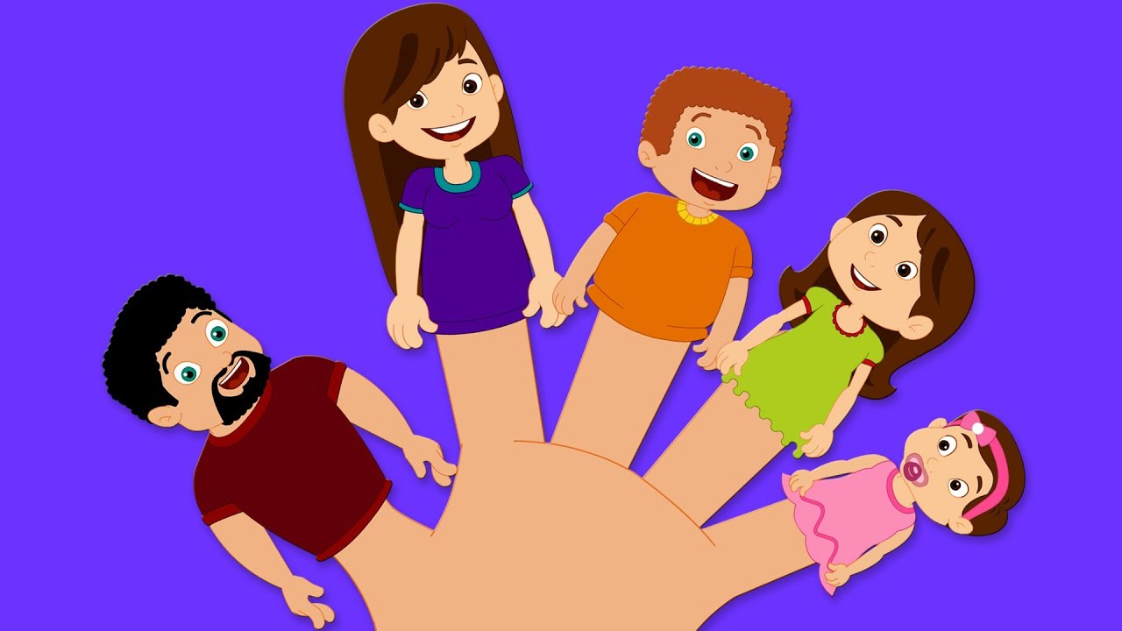
Словесная игра «Назови ласково»
Мама — мамочка;
Папа — папочка;
Дочь — доченька;
Сын— сыночек;
Брат— братик;
Сестра — сестрёнка;

Slide 4
Подбери обобщающее слово:
Папа и мама - это мои ……(родители)
ПАПА
МАМА

Slide 5
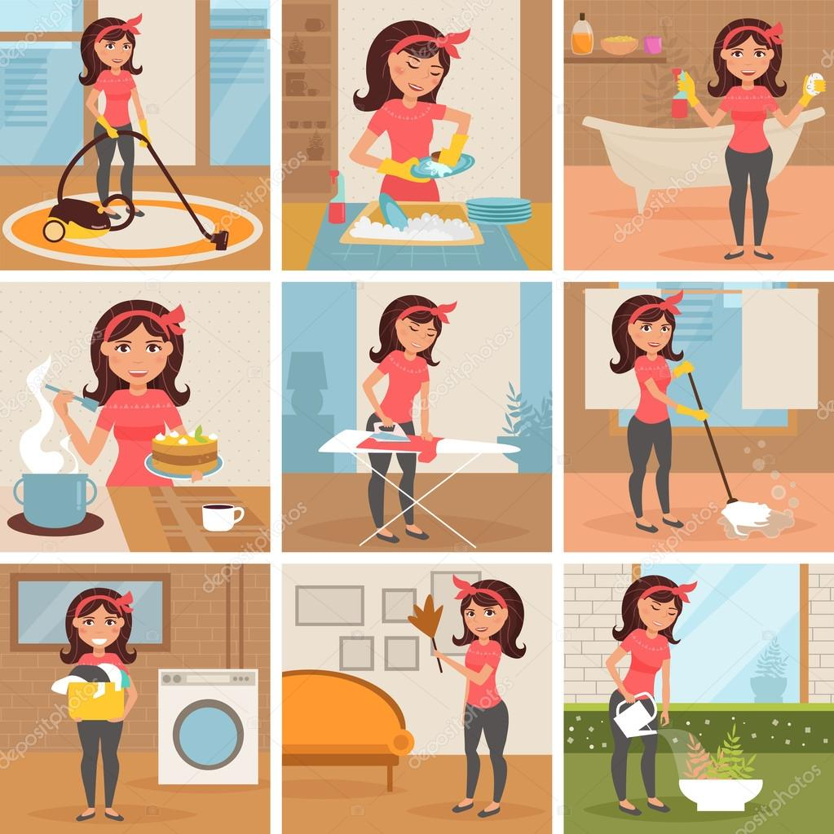
Мама всегда ласково обнимет и целует, она добрая и заботливая. С ней весело играть и гулять. Мамочка умеет готовить, стирать, гладить, вышивать. У нее можно многому научиться!
-Расскажи про свою маму….

Slide 6
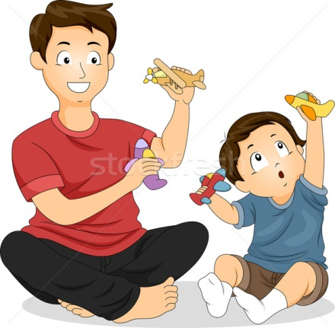
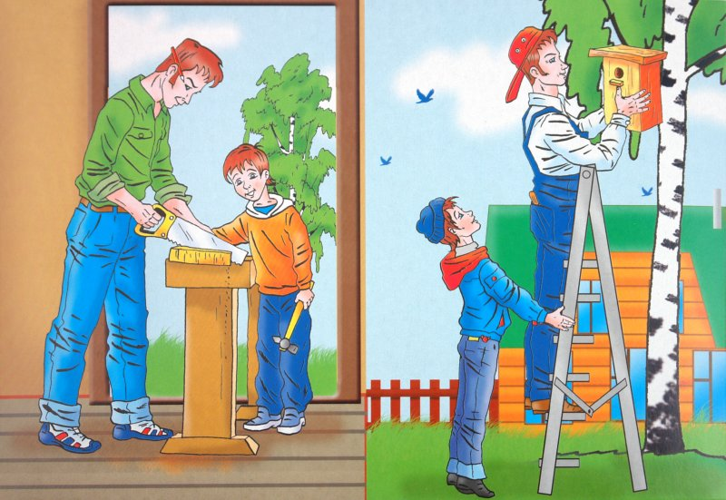
Папа сильный и умный! Он умеет мастерить, чинить, строить. С ним тоже можно играть и гулять.
- Расскажи про папу…

Slide 7
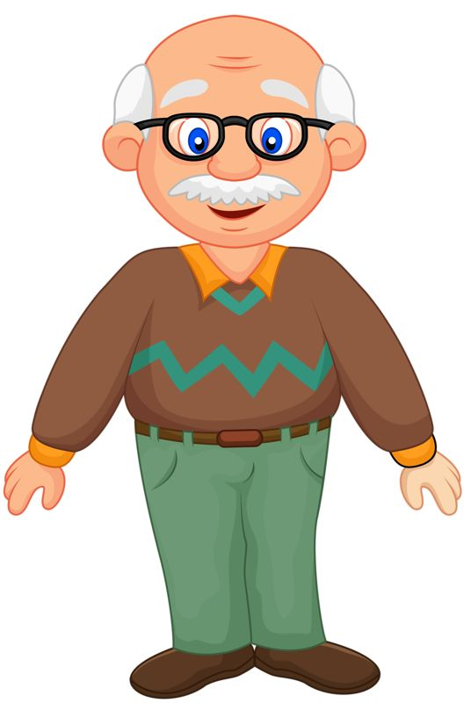
А это кто? Как ты думаешь?
БАБУШКА
ДЕДУШКА

Slide 8
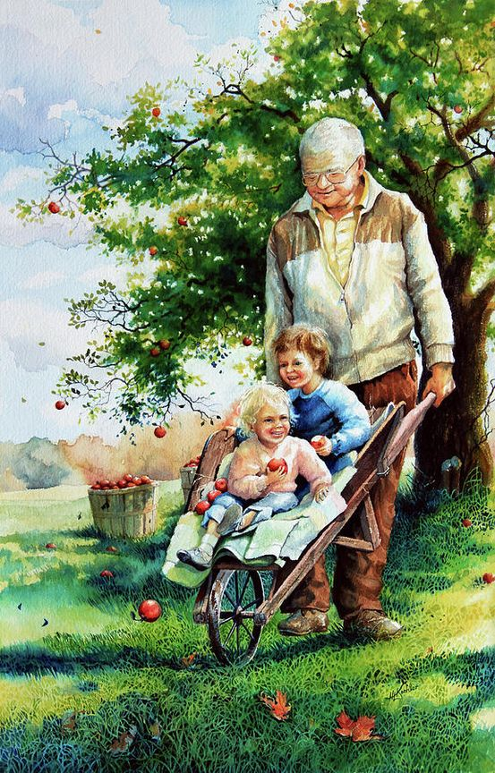
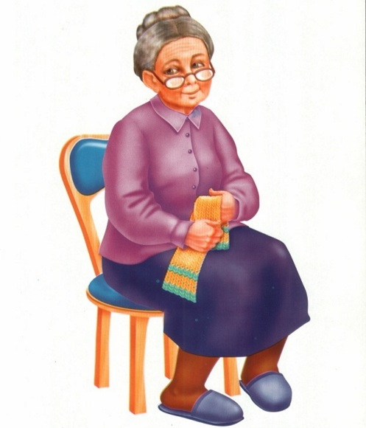
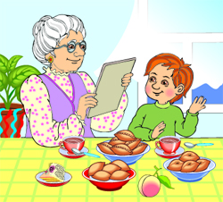
С бабушкой и дедушкой очень интересно. Бабушка умеет рассказывать сказки и печь вкусные пирожки, а еще она вяжет и шьет. А дедушка умеет сажать деревья, ухаживать за ними, учить всему нас.
-Расскажи про дедушку и бабушку…

Slide 10
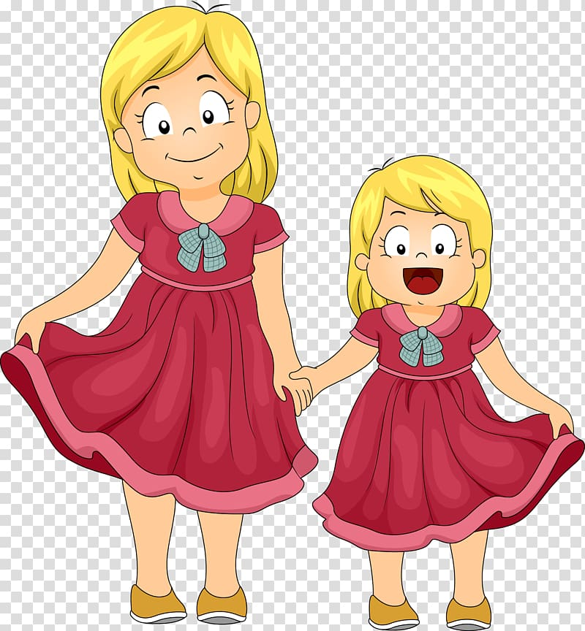
Игра «Скажи наоборот»
старше – (младше);
добрый – (злой);
маленький - (большой);
взрослый – (ребёнок).
Как ты думаешь, кто это? Кто из них старше и почему? Кто из них выше?

Slide 11
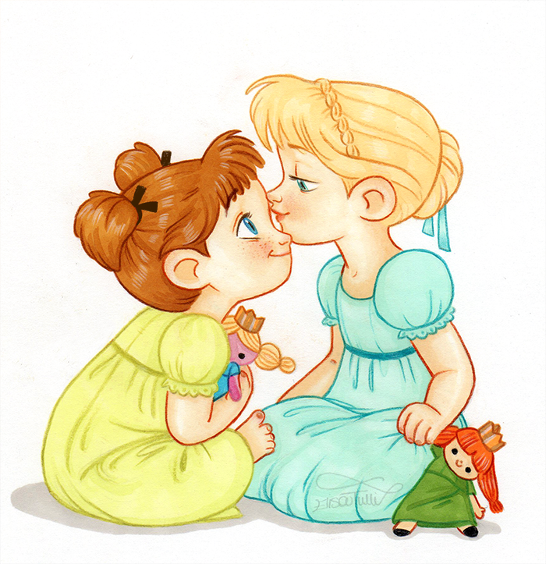
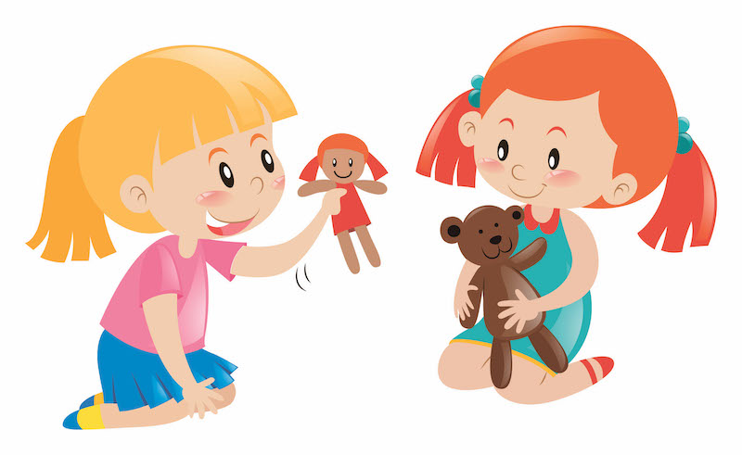
Сестры любят друг друга, помогают, делают все вместе!

Slide 12
Братья очень дружные, могут весело играть вместе. У каждого есть свое любимое занятие.
-Расскажи про своего брата или сестёнку?

Slide 13
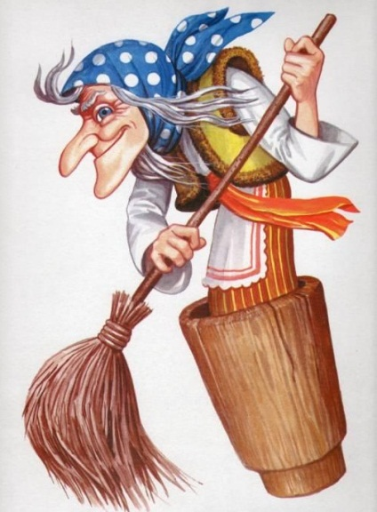
КТО ЛИШНИЙ? ПОЧЕМУ?

Slide 14
Доскажи словечко.
Целует, обнимает,
К сердцу прижимает.
Одежду покупает,
Готовит и стирает.
Всё она умеет,
Всех она жалеет.
Угадайте-ка, друзья.
Чья же это ….? (Мамочка)
Мамина мама с нами живёт.
Маму она дочкой зовёт.
Как, угадай, зову её я?
Это любимая ….моя! (Бабушка)
Старый он и седой,
С белой он бородой.
Папу сыном зовёт,
Когда в гости придёт.
Угадай, как зовут
Его внуки всегда?
Угадал? Подсказать тебе, да?
Это любимый, родной
Старенький…. мой. (Дедушка)

Slide 15
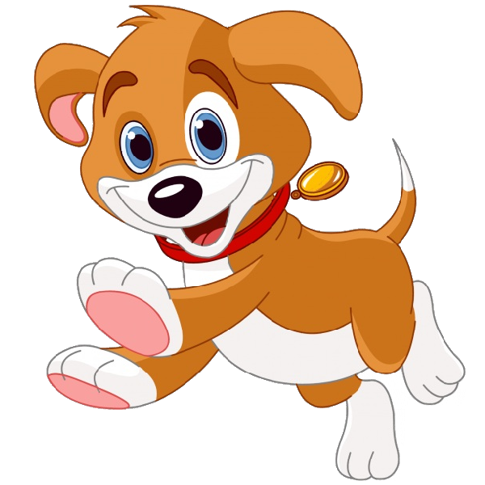
Догадался, кто это?
Молодец!
А в Вашей семье есть домашнее животное? Расскажи о нём….

Slide 16
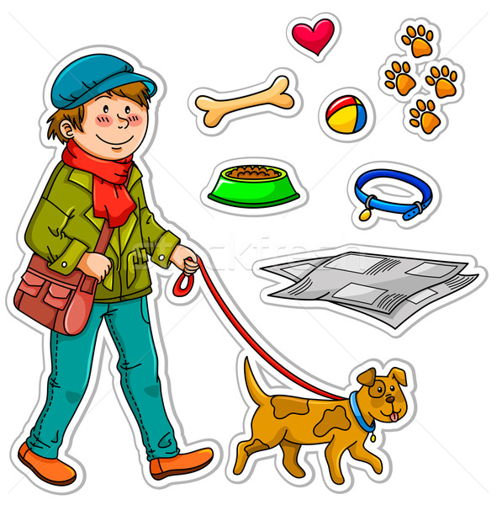
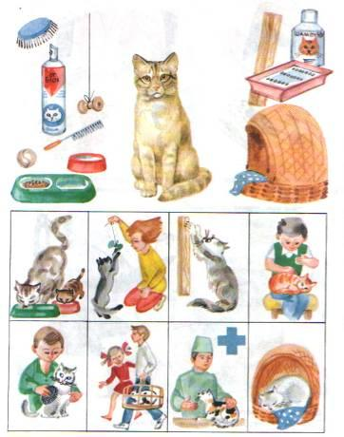
За домашними питомцами нужно ухаживать, расскажи, а как ты ухаживаешь за своим любимцем?

Slide 17
Как здорово, когда у тебя большая и дружная семья!!!

